Slide 1
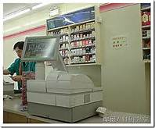
POS
系統應用
名稱:7-11
功能:結帳.送貨...等等

